Slide 1
Prédiction de la souscription à un dépôt bancaire Approche de classification supervisée sur le dataset Bank Marketing
Khady DIAGNE Master 2 Sciences des Données IDMC - Université de LORRAINE Projet de Machine Learning

Slide 2
Contexte
Nature du problème
Classification supervisée binaire
Problème
Campagnes de marketing direct (appels clients)
Objectif : améliorer le ciblage
Variable cible : y = 1 (souscription) y = 0 (non souscription)
P(Y=1∣X=x)

Slide 3
Jeu de données : Bank Marketing
Structure
41 176 observations
Qualité des données
Pas de valeurs manquantes
Familles de variables
socio-démographiques
20 variables explicatives
1 variable cible
10 variables numériques
10 variables catégorielles
12 doublons identifiés
Valeur “unknown
campagne en cours
historique campagne
contexte macroéconomique

Slide 4
PRÉPARATION & CHOIX DE MODÉLISATION
Choix Critique
Types vérifiés
🚨Exclusion de la variable duration
Connue après l’appel
Pas de valeurs manquantes
12 doublons supprimés
“unknown” conservé
Fuite d’information
Modèle irréaliste si conservée

Slide 5
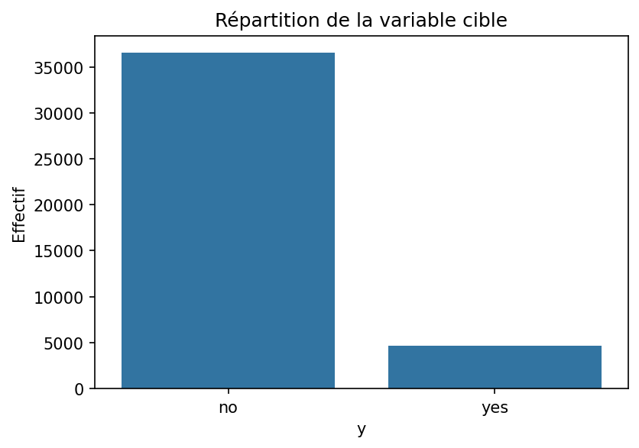
Déséquilibre de la variable cible
Classe “no” : 88.7%
Classe “yes” : 11.3%
Dataset déséquilibré

Slide 6
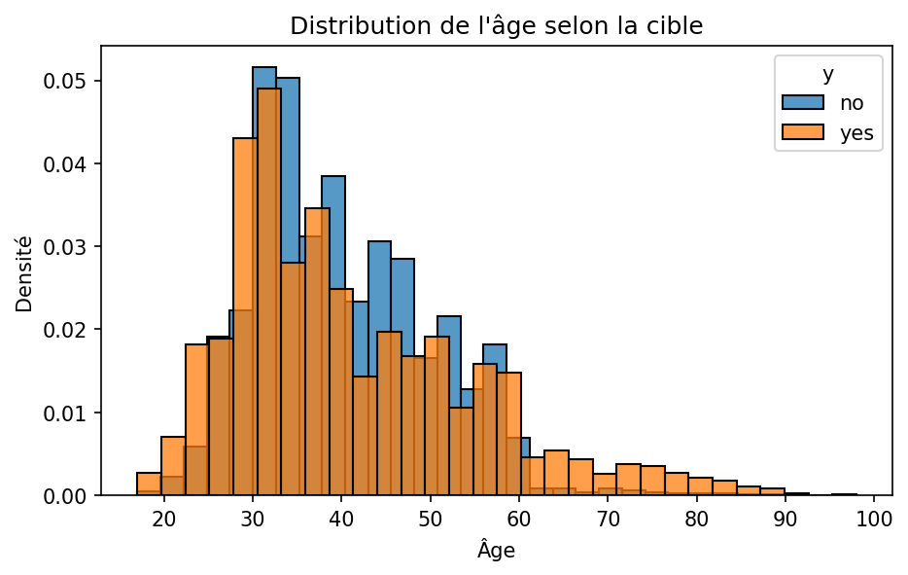
ANALYSE EXPLORATOIRE (EDA)
Variable | Moyenne | Médiane | Max
Age | 40 | 38 | 98
Campaign | 2.5 | 3 | 56
pdays | 962 | 999 | 999
previous | 0.17 | 0 | 7
Aucune variable seule n’est discriminante

Slide 7
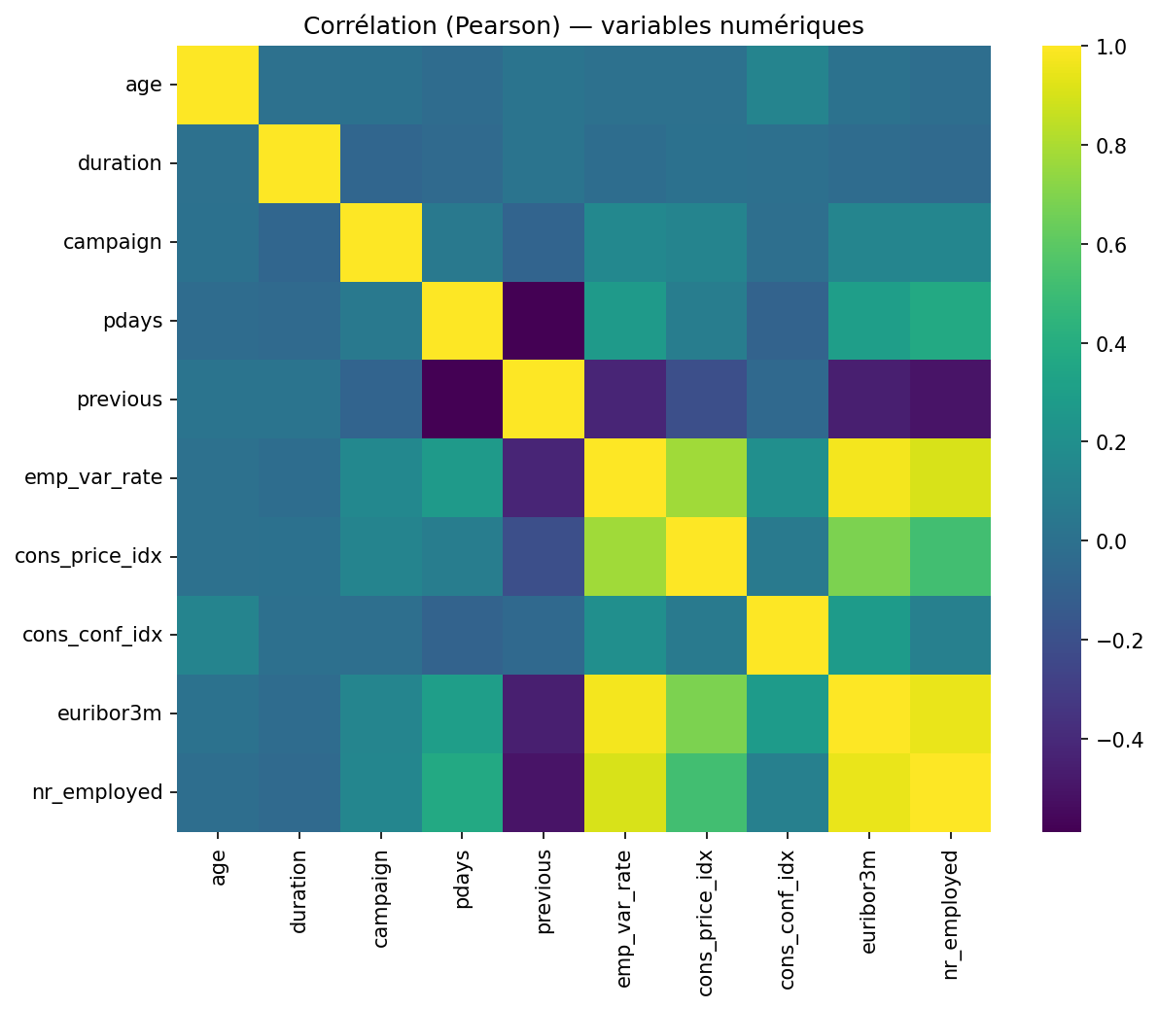
CORRÉLATIONS & MULTICOLINÉARITÉ
Corrélations fortes entre variables macro
Risque de multicolinéarité
Coefficients instables
Régularisation

Slide 8

CHOIX DES MODÈLES
Régression Linéaire
cible binaire
Régression Logistique
adaptée à la classification binaire
Random Forest
modèle non linéaire
prédictions non bornées
sortie probabiliste
Interprétable
$P\left(Y=1∣X\right)=\frac{1}{1+e^{−\left(w^{T}X+b\right)}}$
𝑃(𝑌=1∣𝑋)=1/(1+𝑒^(−(𝑤^𝑇 𝑋+𝑏) ) )
capture interactions
plus flexible
Comparaison : interprétabilité vs performance

Slide 9
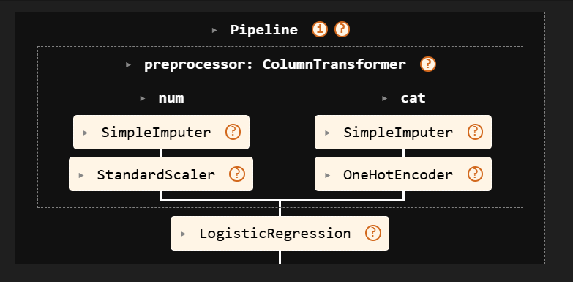
PIPELINE & APPRENTISSAGE
Apprentissage
Régression logistique
Maximum de vraisemblance
Entropie croisée
Données
Split train/test stratifié
Prétraitement
Numériques : médiane + standardisation
Catégorielles : mode + one-hot encoding
L(y,p)=−ylog(p)−(1−y)log(1−p)

Slide 10
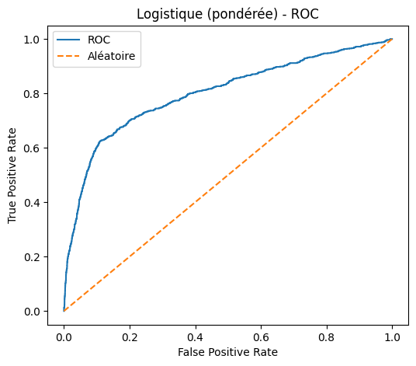
Régression Logistique
Modèle linéaire probabiliste
Bon AUC
Recall faible (sans pondération)
Amélioration avec pondération
Modèle standard Accuracy : 0.898 Precision : 0.651 Recall : 0.209 F1 : 0.316 ROC-AUC : 0.8004 | Modèle pondéré Accuracy : 0.830 Precision : 0.359 Recall : 0.645 F1 : 0.462 ROC-AUC : 0.800
➡️ Améliore la détection de la classe positive

Slide 11
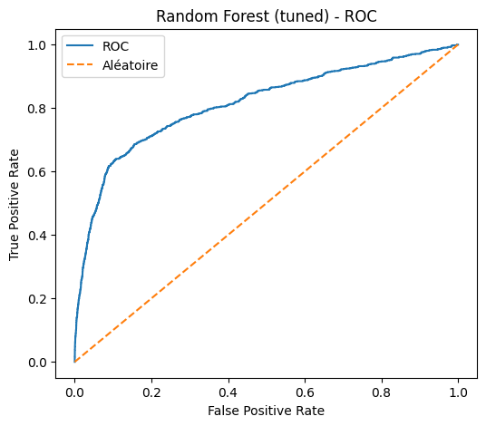
RANDOM FOREST
Modèle non linéaire
Capture interactions
Meilleure AUC
Recall plus faible
Modèle de base : Accuracy : 0.893 Precision : 0.553 Recall : 0.287 F1 : 0.378 ROC-AUC : 0.777 | Modèle optimisé Accuracy : 0.901 Precision : 0.645 Recall : 0.261 F1 : 0.372 ROC-AUC : 0.813
➡️ Meilleure discrimination globale

Slide 12
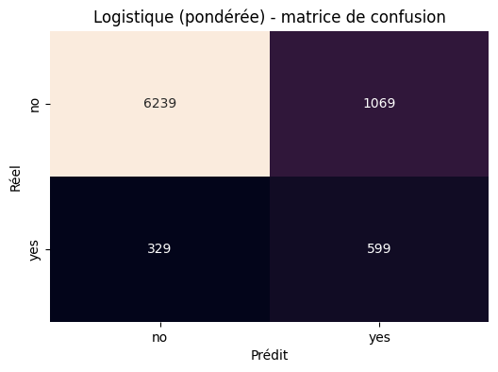
COMPARAISON DES MODÈLES
Modèle | Accuracy | Precision | Recall | F1 | ROC-AUC
Logistique (base) | 0.898 | 0.651 | 0.209 | 0.316 | 0.800
Logistique (pondérée) | 0.830 | 0.359 | 0.646 | 0.462 | 0.800
RF (base) | 0.894 | 0.553 | 0.287 | 0.378 | 0.778
RF (tuned) | 0.901 | 0.645 | 0.261 | 0.372 | 0.814
➡️ Pas de modèle universellement meilleur

Slide 13
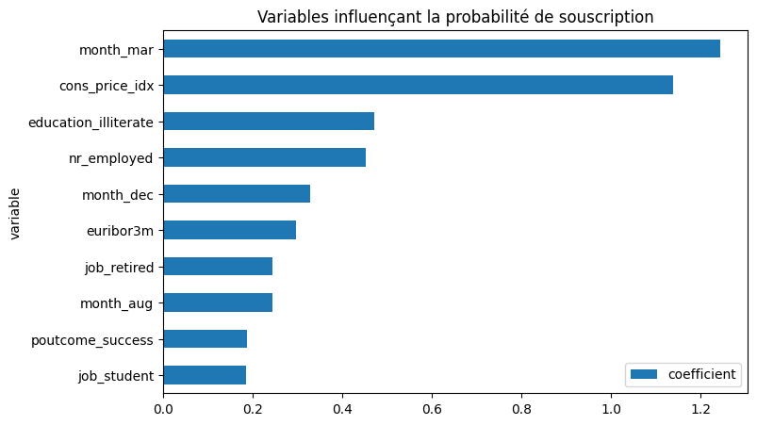
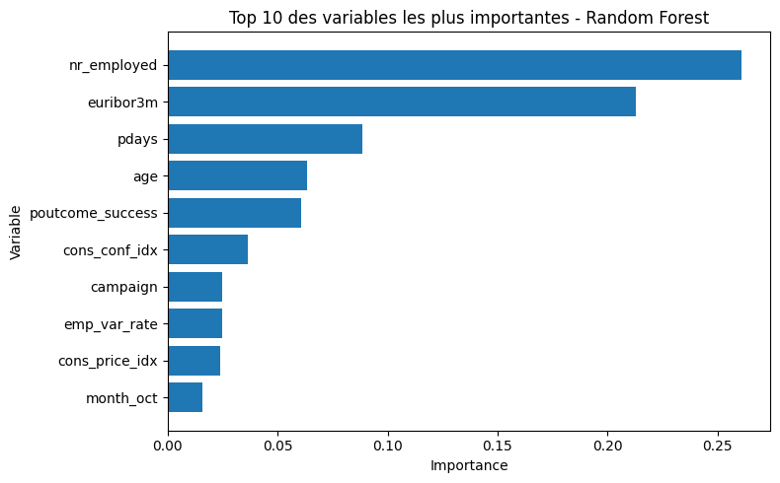
INTERPRÉTATION DES VARIABLES
➡️ Souscription influencée par 3 dimensions :
Profil client
Historique de campagne
Contexte macroéconomique

Slide 14
CONCLUSION
Classification binaire déséquilibrée
Le choix dépend de l’objectif métier
Logistique : interprétable + bon recall (pondérée)
RF : meilleure AUC

Slide 15
JE VOUS REMERCIE POUR VOTRE ATTENTION

